Slide 1
广东省成人高考专用教材
（高中起点升本、专科）
英 语
讲师：梁晓亮

Slide 2
第三章 语法 第四节 数词 P55
第四节数词
数词是表示数目和顺序的词。表示数目的词是基数词,表示顺序的词是序数词。
一、基数词和序数词

Slide 3
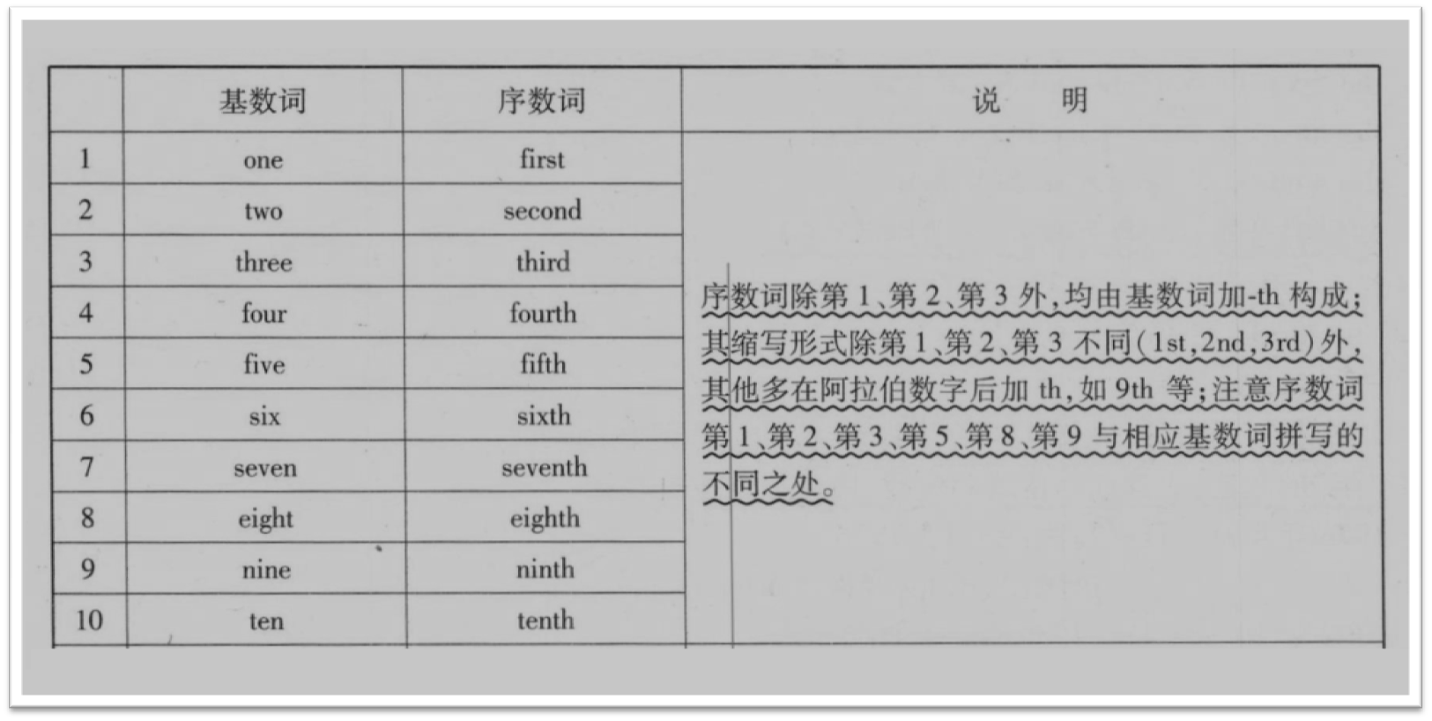
第三章 语法 第四节 数词 P55

Slide 4
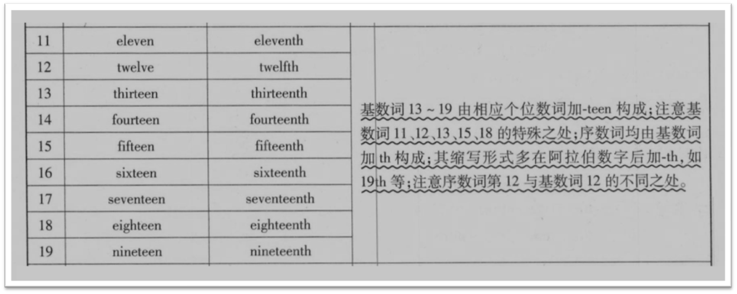
第三章 语法 第四节 数词 P55

Slide 5
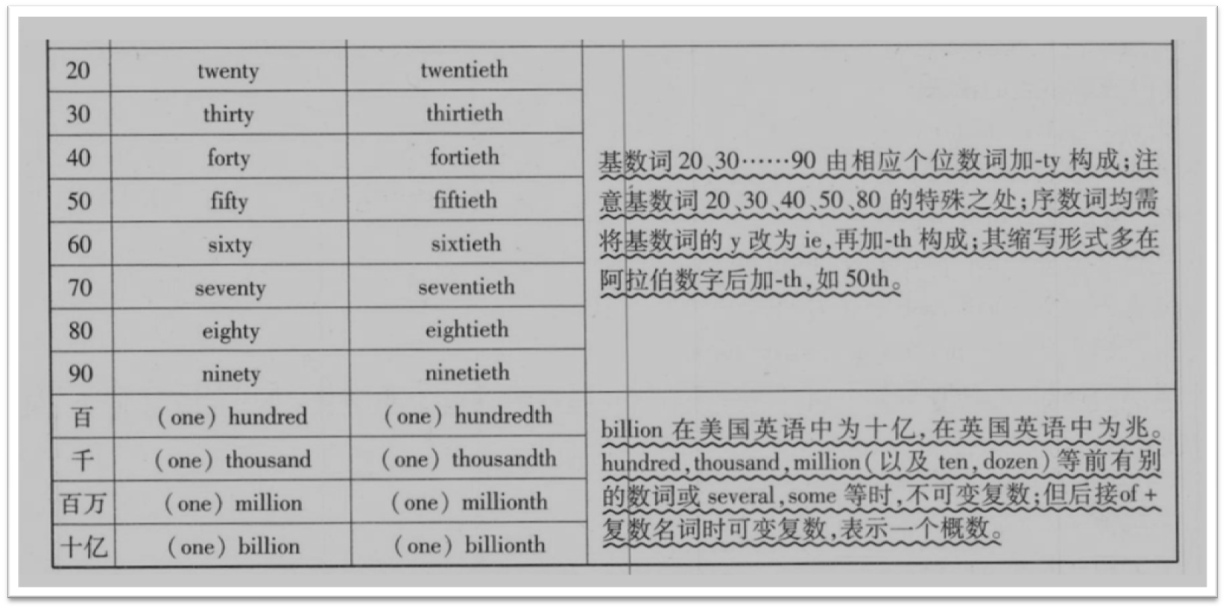
第三章 语法 第四节 数词 P55
说明:十位数与百位数之间通常有and连接,但也可不加。

Slide 6
第三章 语法 第四节 数词 P56
23 twenty-three
123 one hundred and) twenty-three
1123 one thousand one hundred and) twenty-three
123123 one hundred( and)twenty-three thousand one hundred( and)twenty-three

Slide 7
第三章 语法 第四节 数词 P56
基数词的用法
1.编号的事物可用序数词或基数词加名词表示。
the sixth Lesson- Lesson six第六课
the fifteenth page--page fifteen第十五页
the ninth part- part nine第九部分

Slide 8
第三章 语法 第四节 数词 P56
如果编号的事物数字较大,一般用基数词。
Room302第302号房间
Bus no.3333路公共汽车
Page215第215页

Slide 9
第三章 语法 第四节 数词 P56
2.在表示“年、月、日”时,“年”用基数词,“日”用序数词。
“年”的读法先读前一位或两位数再读后两位数
1976年4月5日一写法:April 5,1976
读法: April the fifth, nineteen seventy-six
2002年10月1日一写法:Oct.1,2002
读法: October the first, twenty o two

Slide 10
第三章 语法 第四节 数词 P56
1800年一读法: eighteen hundred
公元前502年一写法:502 B.C
读法: five o two B.C.
公元620年一写法: A.D.620
读法:A.D. six twenty
21世纪一写法: the21st century
读法 the twenty-first century

Slide 11
第三章 语法 第四节 数词 P56
3.表示钟点时用基数词
(1)表示整点的说法。
六点一six(o'clock)
八点一 eight(o'clock)

Slide 12
第三章 语法 第四节 数词 P56
(2)表示几点过几分的说法。
三点零五分 five past three( three five)
五点三十分— -half past five( five thirty)
七点四十分— twenty to eight( seven forty)
表示“几点过几分时”,如不超过30分钟,用介词past;如超过30分钟,则用介词to,表示“差多少分到几点”

Slide 13
第三章 语法 第四节 数词 P56
(3)表示几刻钟的说法。
一刻钟一 a quarter
三刻钟— three quarters
(4)表示“某年某月某日上(下)午几点钟”的说法。
1996年3月8日上午十点一写法:10:00a.m. March8,1996
读法:March the eighth, nineteen ninety

Slide 14
第三章 语法 第四节 数词 P57
4.表示加减乘除的说法
15 +2=? How much is fifteen plus two?
8-7=? How much is eight minus seven?
12 x 13=? How much is twelve times thirteen?
72:6=? How much is seventy-two divided by six?

Slide 15
第三章 语法 第四节 数词 P57
5.表示“比…大(小)几倍”的说法
This building is two times higher than that one.
这座楼比那座楼高两倍。
This dictionary is four times thicker than that book.
这本词典比那本书厚四倍。

Slide 16
第三章 语法 第四节 数词 P57
6.表示“百分比”的说法:基数词+ percent
50%--fifty percent
60%--sixty percent
7.基数词可与表示度量衡单位的词连用
seven feet high七英尺高
ten meters long十米长

Slide 17
第三章 语法 第四节 数词 P57
8.读分数词时,分子数用基数词,分母数用序数词,除分子是1的情况外,序数词都用复数形式,
写时加连字号(2)带分数中的整数用基数词表示加ad和分数词开。
1/3--one-third 2/7—two- sevenths 5-five and two-thirds
有些分数可用half, quarter表示。
1/2-a half 1/4-a quarter 3/4-three quarters
读小数时,数字只用基数词。
3. 4-three point four 0.2— zero point two
4. 25--four point two five

Slide 18
第三章 语法 第四节 数词 P57
9表示几次方的说法:指数用序数词,底数用基数词。
10-the seventh power of ten( ten to the seventh power)
6-the tenth power of six( six to the tenth power)

Slide 19
第三章 语法 第四节 数词 P57
10.表示年龄用基数词。
(1)基数词+ years old
I am eighteen( years old)now.我现在十八岁。
(2)at( the age of)+基数词。
I'll go to university at( the age of) nineteen.我将在十九岁时上大学
(3) in one’ s -ties
He finished the great novel in his forties.他在四十几岁完成那部伟大的小说。

Slide 20
第三章 语法 第四节 数词 P57

Slide 21
第三章 语法 第四节 数词 P57

Slide 22
第三章 语法 第四节 数词 P57

Slide 23
第三章 语法 第四节 数词 P57

Slide 24
第三章 语法 第四节 数词 P57

